Slide 1
机械精度设计及检测技术
主讲 机电学院 衣雪梅

Slide 2
本节内容提要
1. 本课程的特点和任务
2. 互换性的概念
3. 标准化与优先数系
4. 检测技术的发展
第一章
绪论

Slide 3
课程性质
◆ 机类、近机类专业的一门主要技术基础课。
设计课程
工艺课程
机械精度设计与检测技术
基础课
专业课

Slide 4
课程内容
强度设计
机械设计
内容
传动设计
结构设计
精度设计（几何量精度设计）
本课程只研究精度设计
机械精度设计 — 尺寸、几何（形状、方向、
位置和跳动）和微观轮廓。

Slide 5
课程特点
实践性强、涉国家标准多
——多、强、大
① 多
定义、符号、公式、标准规定和经验解法多。
② 强
原则性强，因为必须按国标有关规定进行设计。
③ 大
实际应用中灵活性大。

Slide 6
课程任务
掌握标准化、互换性的基本概念及精度设计有关的基本术语和定义；
基本掌握精度设计标准的主要内容、特点和应用原则；
学会根据使用要求，正确设计几何量公差并正确地标注在图样上；
了解各种典型几何量的检测方法和初步学会使用常用的计量器具。
总之，本课程的任务是使学生获得机械工程师必须掌握的精度设计和检测方法的基本知识和基本技能。

Slide 7
主要内容
第1章 绪 论
第2章 测量技术基础
第3章 尺寸精度设计与检测
第4章 几何精度设计与检测
第5章 表面粗糙度设计与检测
第6章 滚动轴承与孔、轴结合的精度设计
第7章 圆锥结合的精度设计与检测 （自学）
第8章 键和花键结合的精度设计与检测
第9章 螺纹结合的精度设计与检测 （自学）
第10章 圆柱齿轮精度设计与检测 （甲）
第11章 尺寸链的精度设计基础 （自学）
第12章 机械零件的精度设计 （甲）

Slide 8
考核方式
总评成绩（100%）
= 平时成绩 （40%）+ 期末闭卷考试（60%）
其中，平时成绩 （40%）中包括：
课后作业、课堂测试、课程实验（到课+报告）。

Slide 9
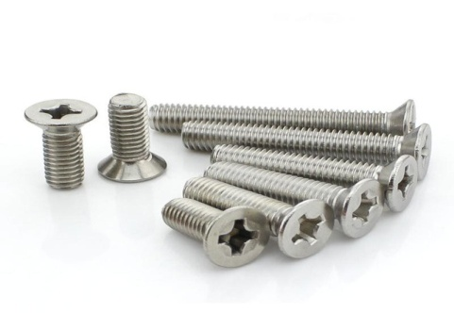

第1章 绪 论
1. 互换性与公差的概念
1.1 互换性
互换性是指在同一规格的一批零、部件中任取一件，在装配时不需经过任何选择、修配或调整，就能装配在整机上，并能满足使用性能要求的特性。
从定义可见，广义互换性可分为：
（1）几何参数互换性
（2）功能互换性

Slide 10
1.1 互换性
物理— 硬度，弹性等；
功能互换
机械— 强度，刚度等；
质量— 可靠性，维修性，安全性等。
尺 寸 精 度（尺寸公差）
几何参数
互换
几 何 精 度（形状、方向、
位置和跳动公差）
微 观 轮 廓（表面粗糙度）
本课程只研究几何参数的互换性，即机械精度设计。

Slide 11

几何参数设计内容
（1）尺寸精度
Φd
E
标注示例
Notes:
digjh

Slide 12
几何参数设计内容
f
f
(2)
几
何
精
度
基准表面
① 形状精度
② 方向精度
f
基准轴线
③ 位置精度
④ 跳 动 精 度

Slide 13
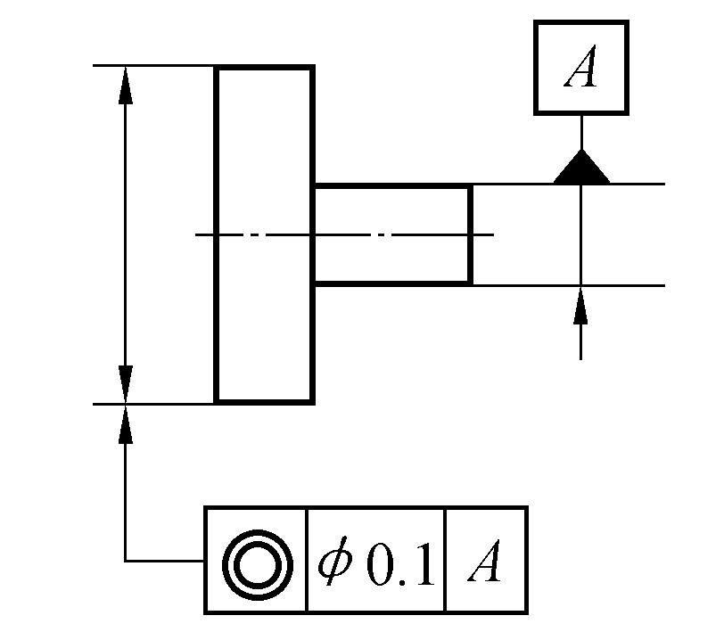
几何参数设计内容
标注示例

Slide 14
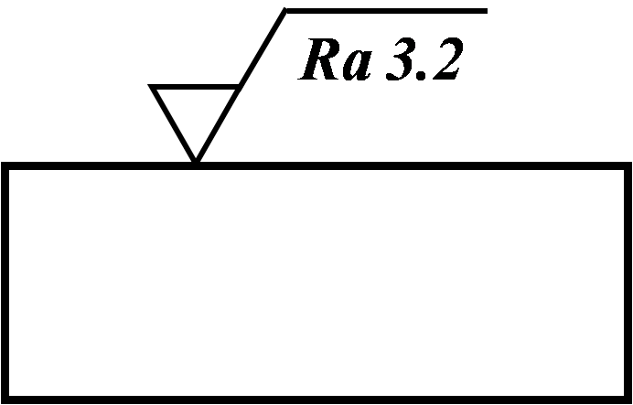
几何参数设计内容
(3) 微观轮廓精度（表面粗糙度）
R
标注示例

Slide 15
如何保证几何参数有互换性？
限定几何量变化范围
公差

Slide 16
1.2 公差
公差是指允许几何参数量变化的范围。
在加工过程中，总是存在误差。
只要零件的几何参数值控制在某一规定的范围内，就能达到互换性要求。

Slide 17
1.3 互换性的种类
完全
互换
不需选择、辅助加工、修配等
（绝对互换）
（1）按互换性
程度分
不完全
互换
实际零件分组，仅组内可互换
（有限互换）
外互换 ( 厂外互换)
（2）按标准零部
件和机构分
内互换 ( 厂内互换)

Slide 18
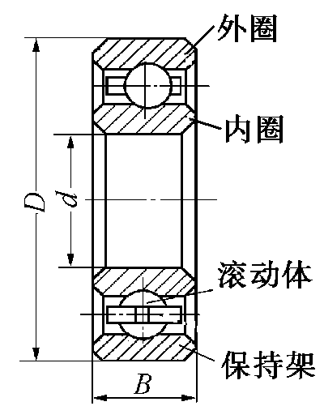
滚动轴承—标准部件
外互换：
内圈与轴，
外圈与孔
内互换：
内外圈与滚动体
D′
d′

Slide 19
1.4 互换性在机械制造中的作用
使用方面
节省装配、维修时间，保证工作的连续性和持久性，提高机器使用寿命。
制造方面
便于实现自动化流水线生产。装配时，可以减轻装配工的劳动量，缩短装配周期。
设计方面
减轻设计人员的计算、绘图工作量，简化设计程序和缩短设计周期。

Slide 20
生产中如何实现互换性？
标准化

Slide 21
2. 标准化与优先数系
2.1 标准化
标准化是互换性生产的基础。
(1) 标准化定义
“为在一定范围内获得最佳秩序，对现实问题或潜在问题制定共同使用和重复使用的条款的活动”。
动态发展过程

Slide 22
(2) 标准定义
“为在一定范围内获得最佳秩序，经协商一致制定，并由公认机构批准共同使用和重复使用的一种规范性文件。”
在执行各项标准时，应以最新颁布的标准为准则。

Slide 23
(3) 标准分类
工作标准
按一般分
管理标准
技术标准
技术标准是指以生产实践和科学实验为基础，由有关方面协调制定，并经一定程序批准后，在一定范围内具有约束力的法规。

Slide 24
(3) 标准分类
ISO: 标准化组织
国际标准
IEC：电工委员会
ITU：电信联盟
GB，GB/T，GB/Z
按应用
范围分
国家标准
GJB
省市部标准
（专业标准）
国际标准
国家标准
专业标准
企业标准
地方标准
企业标准

Slide 25
(3) 标准分类
国家强制性标准用代号GB表示。
强制性标准
按法律属性分
推荐性标准
除强制性标准外的标准。
推荐性标准不具有法律约束力，但一经被采用，受合同法或有关经济法的约束。国家推荐性标准用代号“GB/T”表示。

Slide 26
3. 优先数系和优先数
钻头
螺孔
数值的传播性
螺纹塞规
螺栓
丝锥
板牙
螺母

Slide 27
3. 优先数系和优先数
3.1优先数系—
十进几何级数
（1）定义：
且项值中含有10的整数幂的理论等比数列导出的一组近似等比数列。
各数列分别用符号 R5、R10、R20、R40和R80表示，称为R5系列、R10系列、R20系列、R40系列和R80系列。

Slide 28
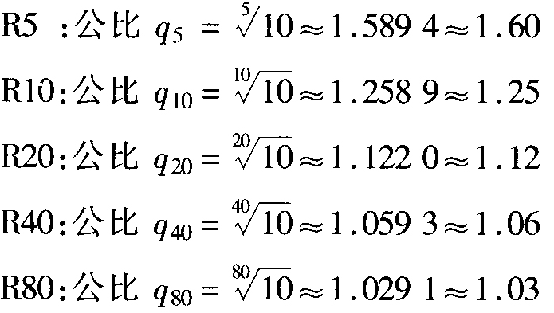
各个系列的公比
各公比之间关系为：

Slide 29
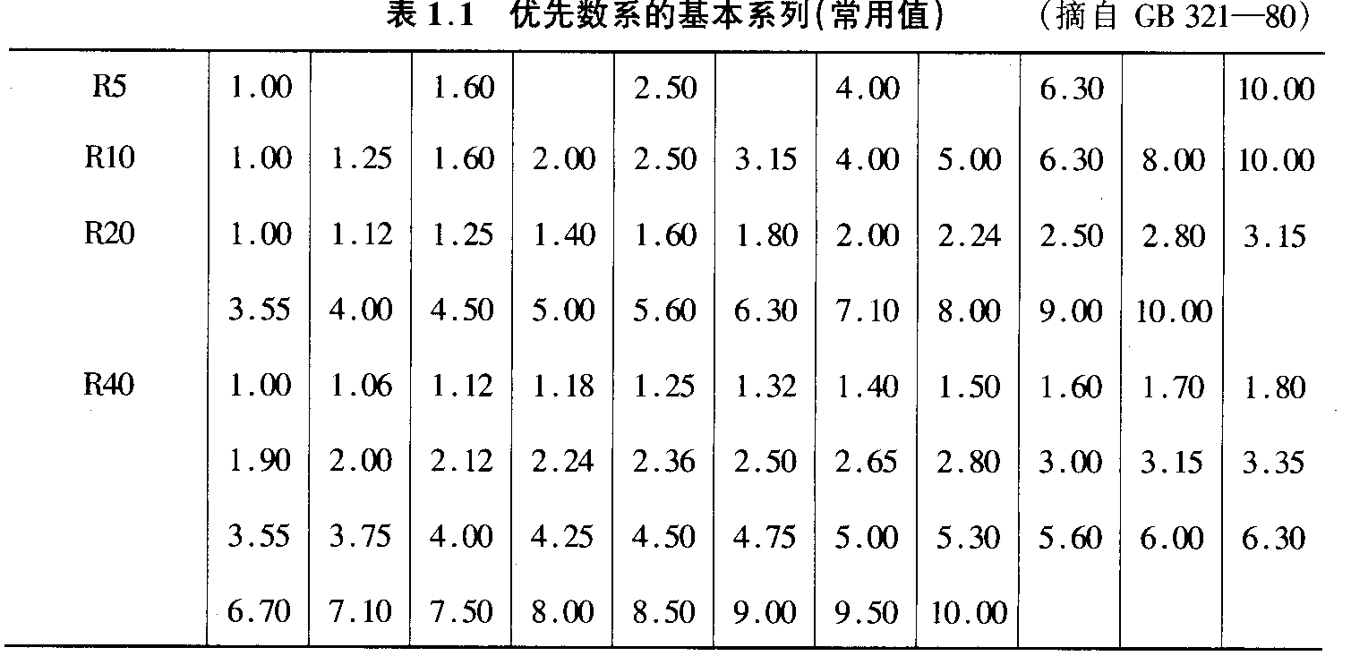
表1.2
2005)
由表可见：R5中间插入一个数→R10······

Slide 30
（2）优先数系的种类
基本系列
R5、R10、R20、R40
补充系列
R80
变形系列
例如派生系列 等
（3）派生系列
① 在Rr系列中每隔p项值取一项值形成的等比系列。
派生系列用代号“Rr/p”表示。
② 派生系列公比为：

Slide 31
(4) 优先数系代号
系列无限定范围时:
Rr 如 R10、R20….
Rr/p 如 R10/3…
系列有限定范围时，应注明界限值:
如 R10 (…40)，
R10 (16…)，
R10 (16…40)，
R10/3 (16…) …。

Slide 32
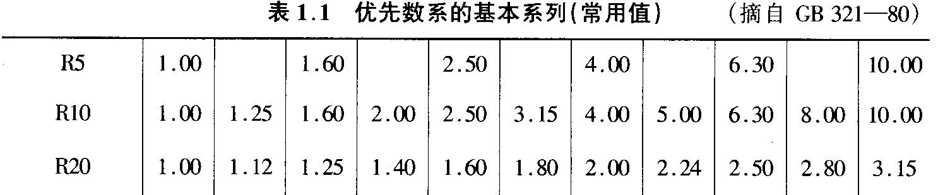
q_{10/3}=10^{3/10}≈ 2，
例如R10/3，公比为
p = 3 ,
由表1.2可得下表
R10 | 1.00 | 1.25 | 1.60 | 2.00 | 2.50 | 3.15 | 4.00 | 5.00 | 6.30 | 8.00 | 10.0
R10/3（1.00…） | 1.00 |  |  | 2.00 |  |  | 4.00 |  |  | 8.00
R10/3（1.25…） |  | 1.25 |  |  | 2.50 |  |  | 5.00 |  |  | 10.0
R10/3（1.60…） |  |  | 1.60 |  |  | 3.15 |  |  | 6.30
表1.2
2005)

Slide 33
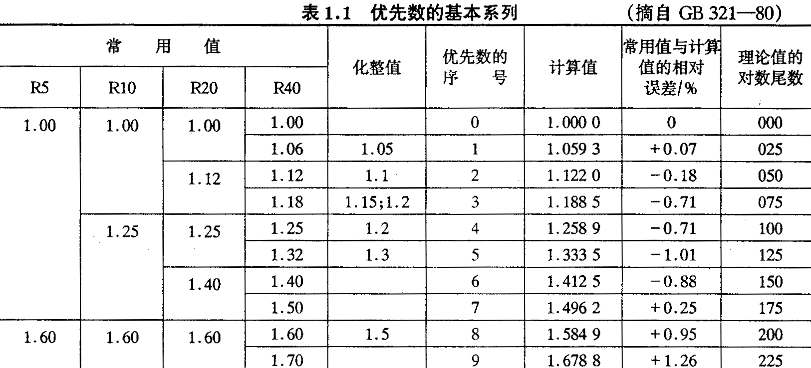
3.2 优先数
理论值 (按理论公比计算所得的项值)
计算值 (代替理论值)
按近似程度分
常用值 (即优先数)
化整值
表1.2 优先数的基本系列 (摘自GB/T―2005)

Slide 34
3.3 优先数系的应用
（1）在一切标准化领域中应尽可能采用优先数系
（2）区别对待各个参数采用优先数系的要求
（3）优先数系的应用顺序为
R5
→ R10
→ R20
→ R40
→ R80
→ Rr/p
（尽量采用含有1的）
先疏后密原则

Slide 35
4 检测技术的发展
检测技术是实现互换性生产的重要手段，它们是相互依存，又相互促进。
根据国际计量大会的统计，机械零件加工的精度大约每十年提高一个数量级，这是由于检测技术不断发展的缘故。
1940年 1.5μm
→1950年 0.2μm
→1960年 0.1μm
→1969年 0.01μm

Slide 36
本 章 小 结
互换性概念与分类
公差的概念
优先数系（Rr系列）与优先数

Slide 37
课 堂 测 试
优先数系中R40数列是（ ）
A 等差数列
B 补充数列
C 派生数列
D 基本数列
2. 互换性生产的保证是（ ）
A 检测
B 标准化
C 公差
D 大量生产
D
C

Slide 38
课 堂 测 试
3. 完全互换性是指零部件装配或更换时不需要挑选或修配，装上即能满足性能要求。（ ）
A √
B ×
4. 优先数系中R10/3数列是补充数列。（ ）
A √
B ×
A
B

